Slide 1
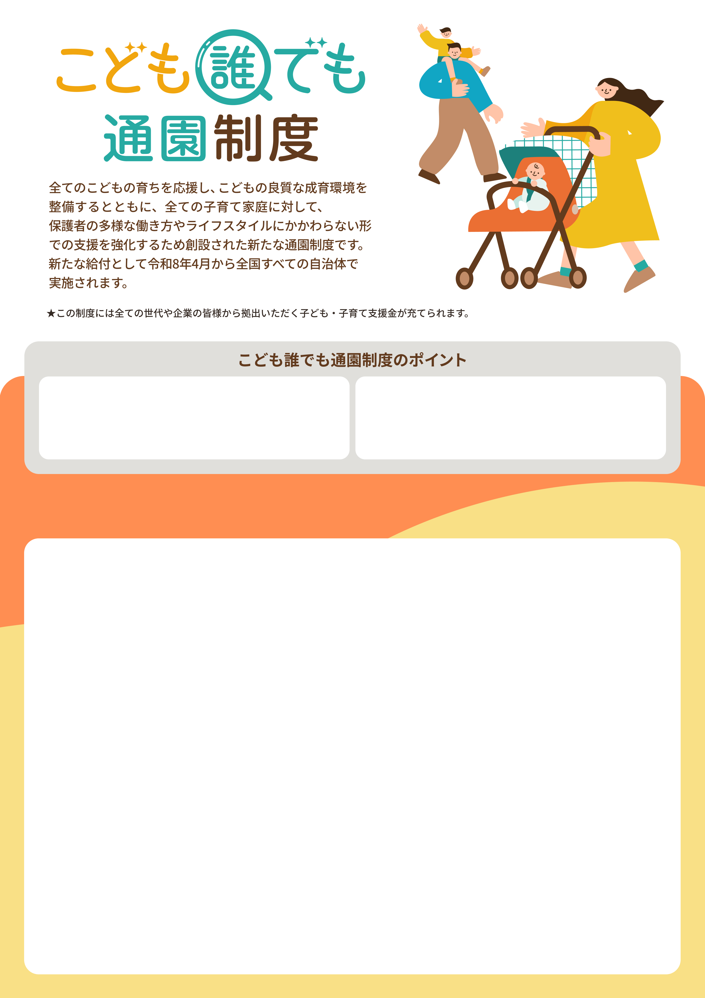
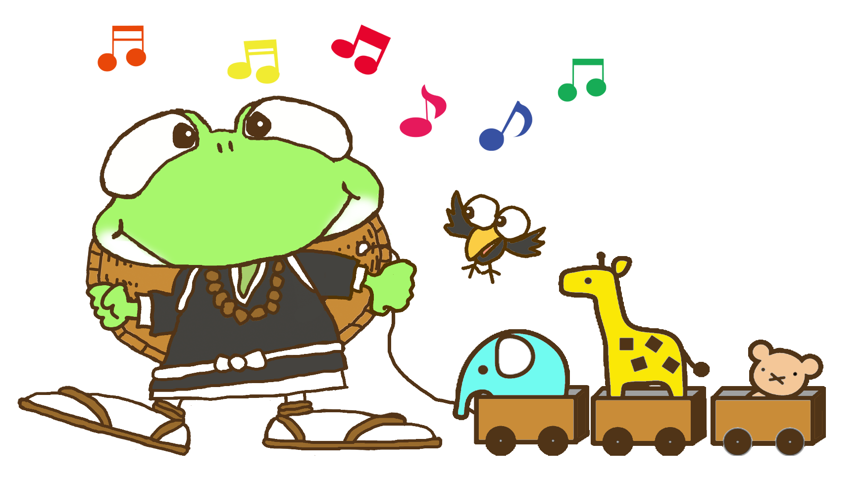


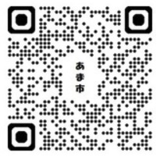






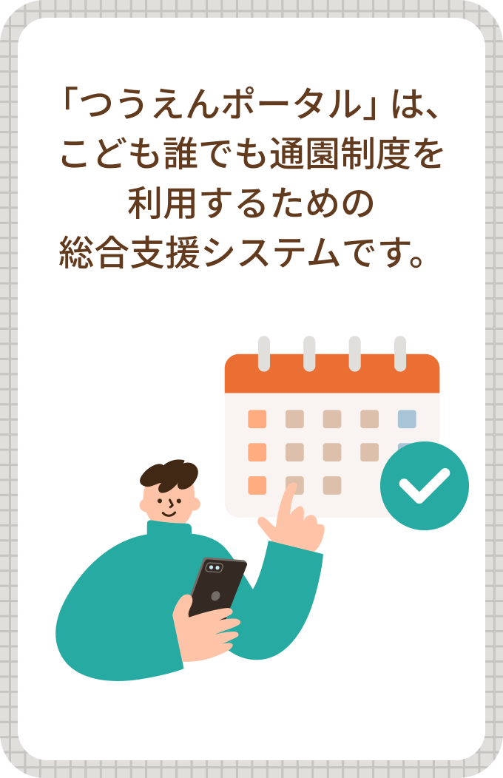


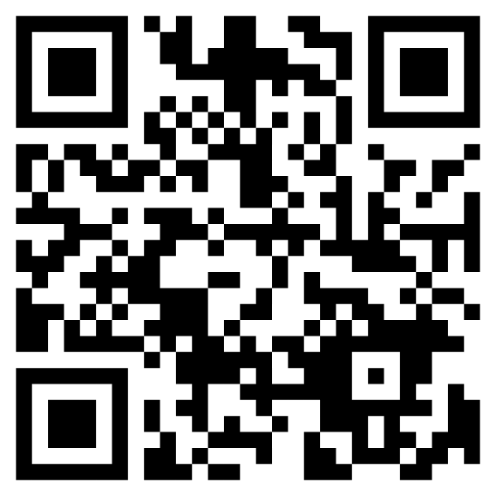



あま市では、随時、利用申請を受け付けています。
保育所等に通っていない
月10時間までの範囲で​
時間単位で利用が可能​
１時間300円​で
利用可能​​
0歳6ヶ月～満3歳未満が
対象
右記の2次元コードを読み込み、つうえんポータルにアクセスし、​
その画面にてお住まいの自治体を選択し、利用申請をしてください。
つうえんポータル
認定証の受領と同時に、「アカウント発行のお知らせ」という件名の メールが届きますので、パスワードのリセット申請をしてください。
パスワードのリセットが完了すると、その画面からそのままログインすることができます。
事前面談予約・事前面談
施設との事前面談をつうえんポータルから予約し、事前面談後に施設の利用予約をします。事前面談は、お子さんの健康状態等を把握し、施設側で安全な受け入れ体制を確保するために、必ず必要となります。
上の2次元コードからも
ログイン画面にアクセスできます。
利用日当日は、登降園時に施設職員が提示する2次元コードを読み取ってください。

Slide 2
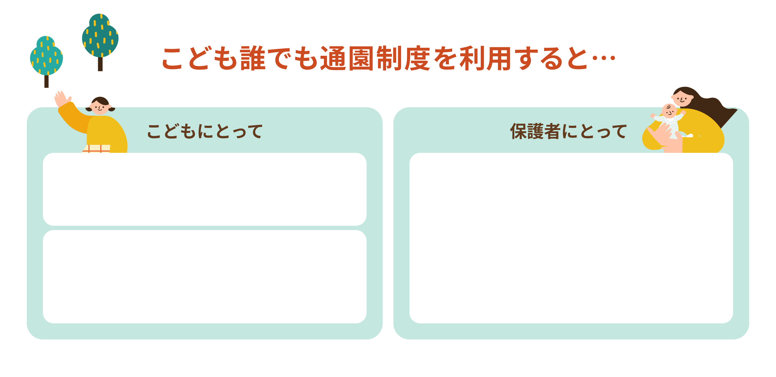
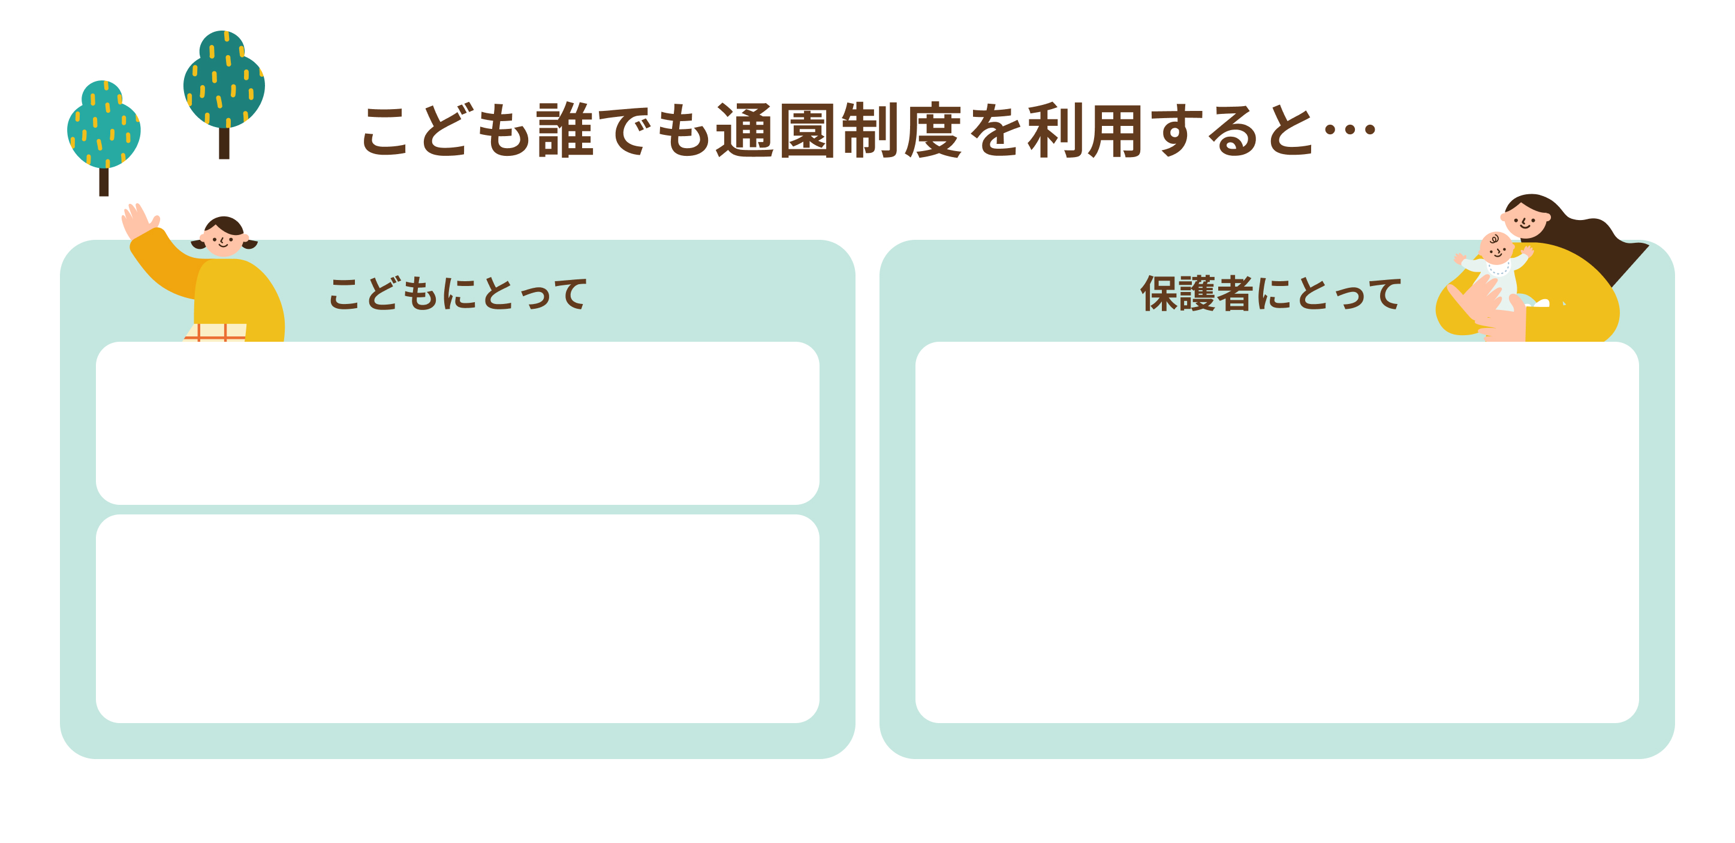




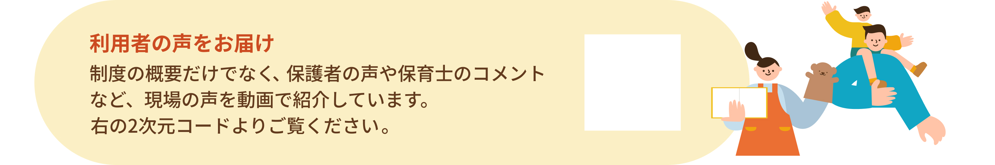
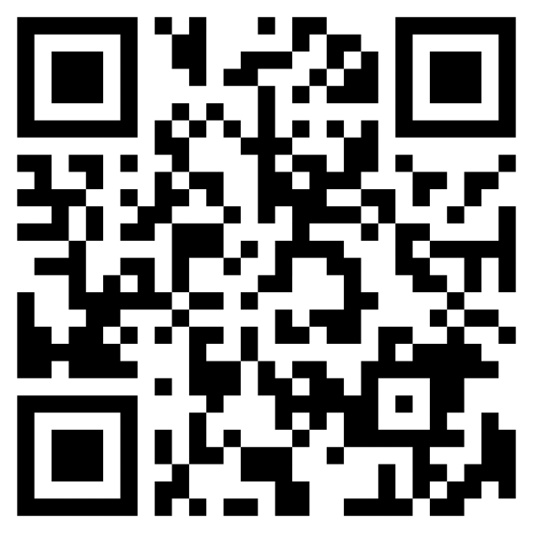

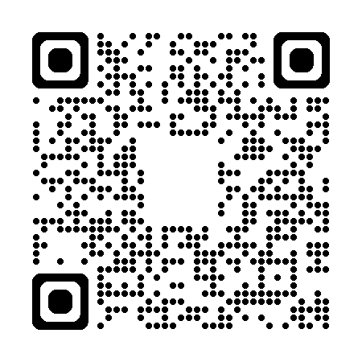
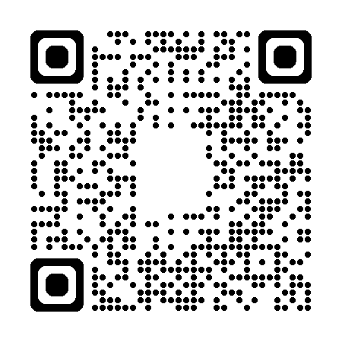
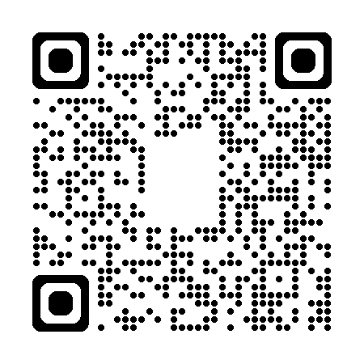
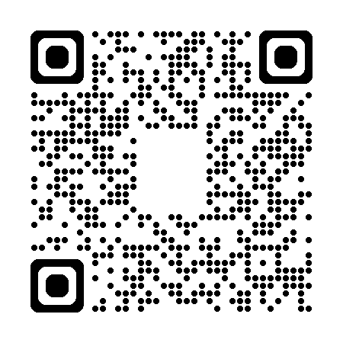

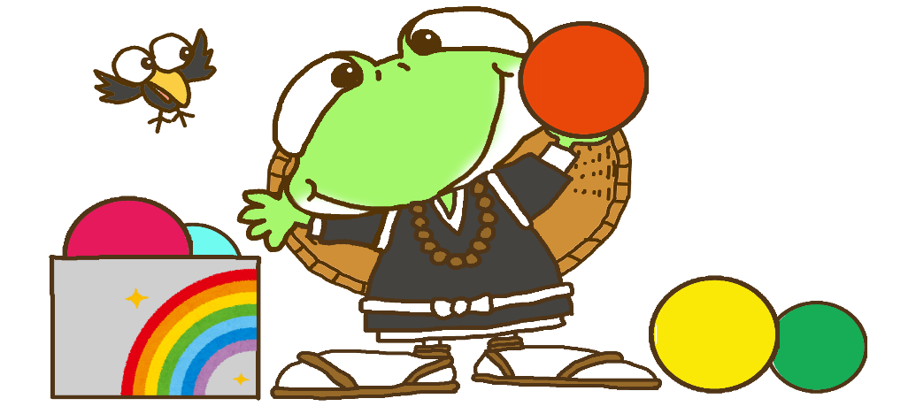


家庭とは異なる経験や、地域に出て行って家族以外の人と関わる機会が得られます。
専門的な知識や技術を持つ人と関わることにより、ほっとできたり、孤立感、不安感等の解消につながったりするとともに、月に一定時間でも、こどもと離れ時間を過ごすことで、育児に関する負担感の軽減につながります。
年齢の近いこどもとの関わりにより、社会情緒的な発達を支えるなど成長発達に資する豊かな経験をもたらします。
一時預かり事業は、就労や病気等、利用にあたり保護者の理由が必要ですが、
こども誰でも通園制度では利用の理由は必要ありません。家庭にいるだけでは得られない様々な経験を通じて、
こどもの育ちを応援することが主な目的です。
※各施設で利用できる曜日、時間等が異なります。
詳細につきましては、園のホームページもしくは「つうえんポータル」で御確認ください。
事業所名 （施設名） | 電話番号 | 二次元コード ホームページ | 事業所名 （施設名） | 電話番号 | 二次元コード ホームページ
七宝こども園 誰でも通園あいあい （七宝こども園） | 052- 442-1221 | https://7hou.jp/kodomoen/ | 美和こども園 いちごのほっぺ （美和こども園） | 052- 444-1131 | https://miwakodomoen.com
だれでもひかり (ひかりこどもえん) | 052- 449-6888 | https://hikari-kodomoen.com/ | しっぽうだれ通 （ちびっこ園） | 052- 444-4744 | https://shippo-yochien.com/
※各施設で利用できる曜日、時間等が異なります。詳細につきましては、つうえんポータルでも確認できます。
あま市子ども健康部保育課​
052-485-5988
受付時間 9：00～16：00（土日祝・年末年始を除く）
hoiku@city.ama.lg.jp

